Slide 1
専修学校における遠隔教育の障害者対応（合理的配慮）の取組事例
（学校名）／（都道府県）
【在籍する学生障害者の種類と人数】
【上記学生に対する支援概要】
●遠隔教育障害者対応の具体的な事例
【障害の種類】
【配慮の申出の内容】
【どのような場面での配慮か】
【支援実施者】
【支援の体制】
【支援の具体的的内容】

Slide 2
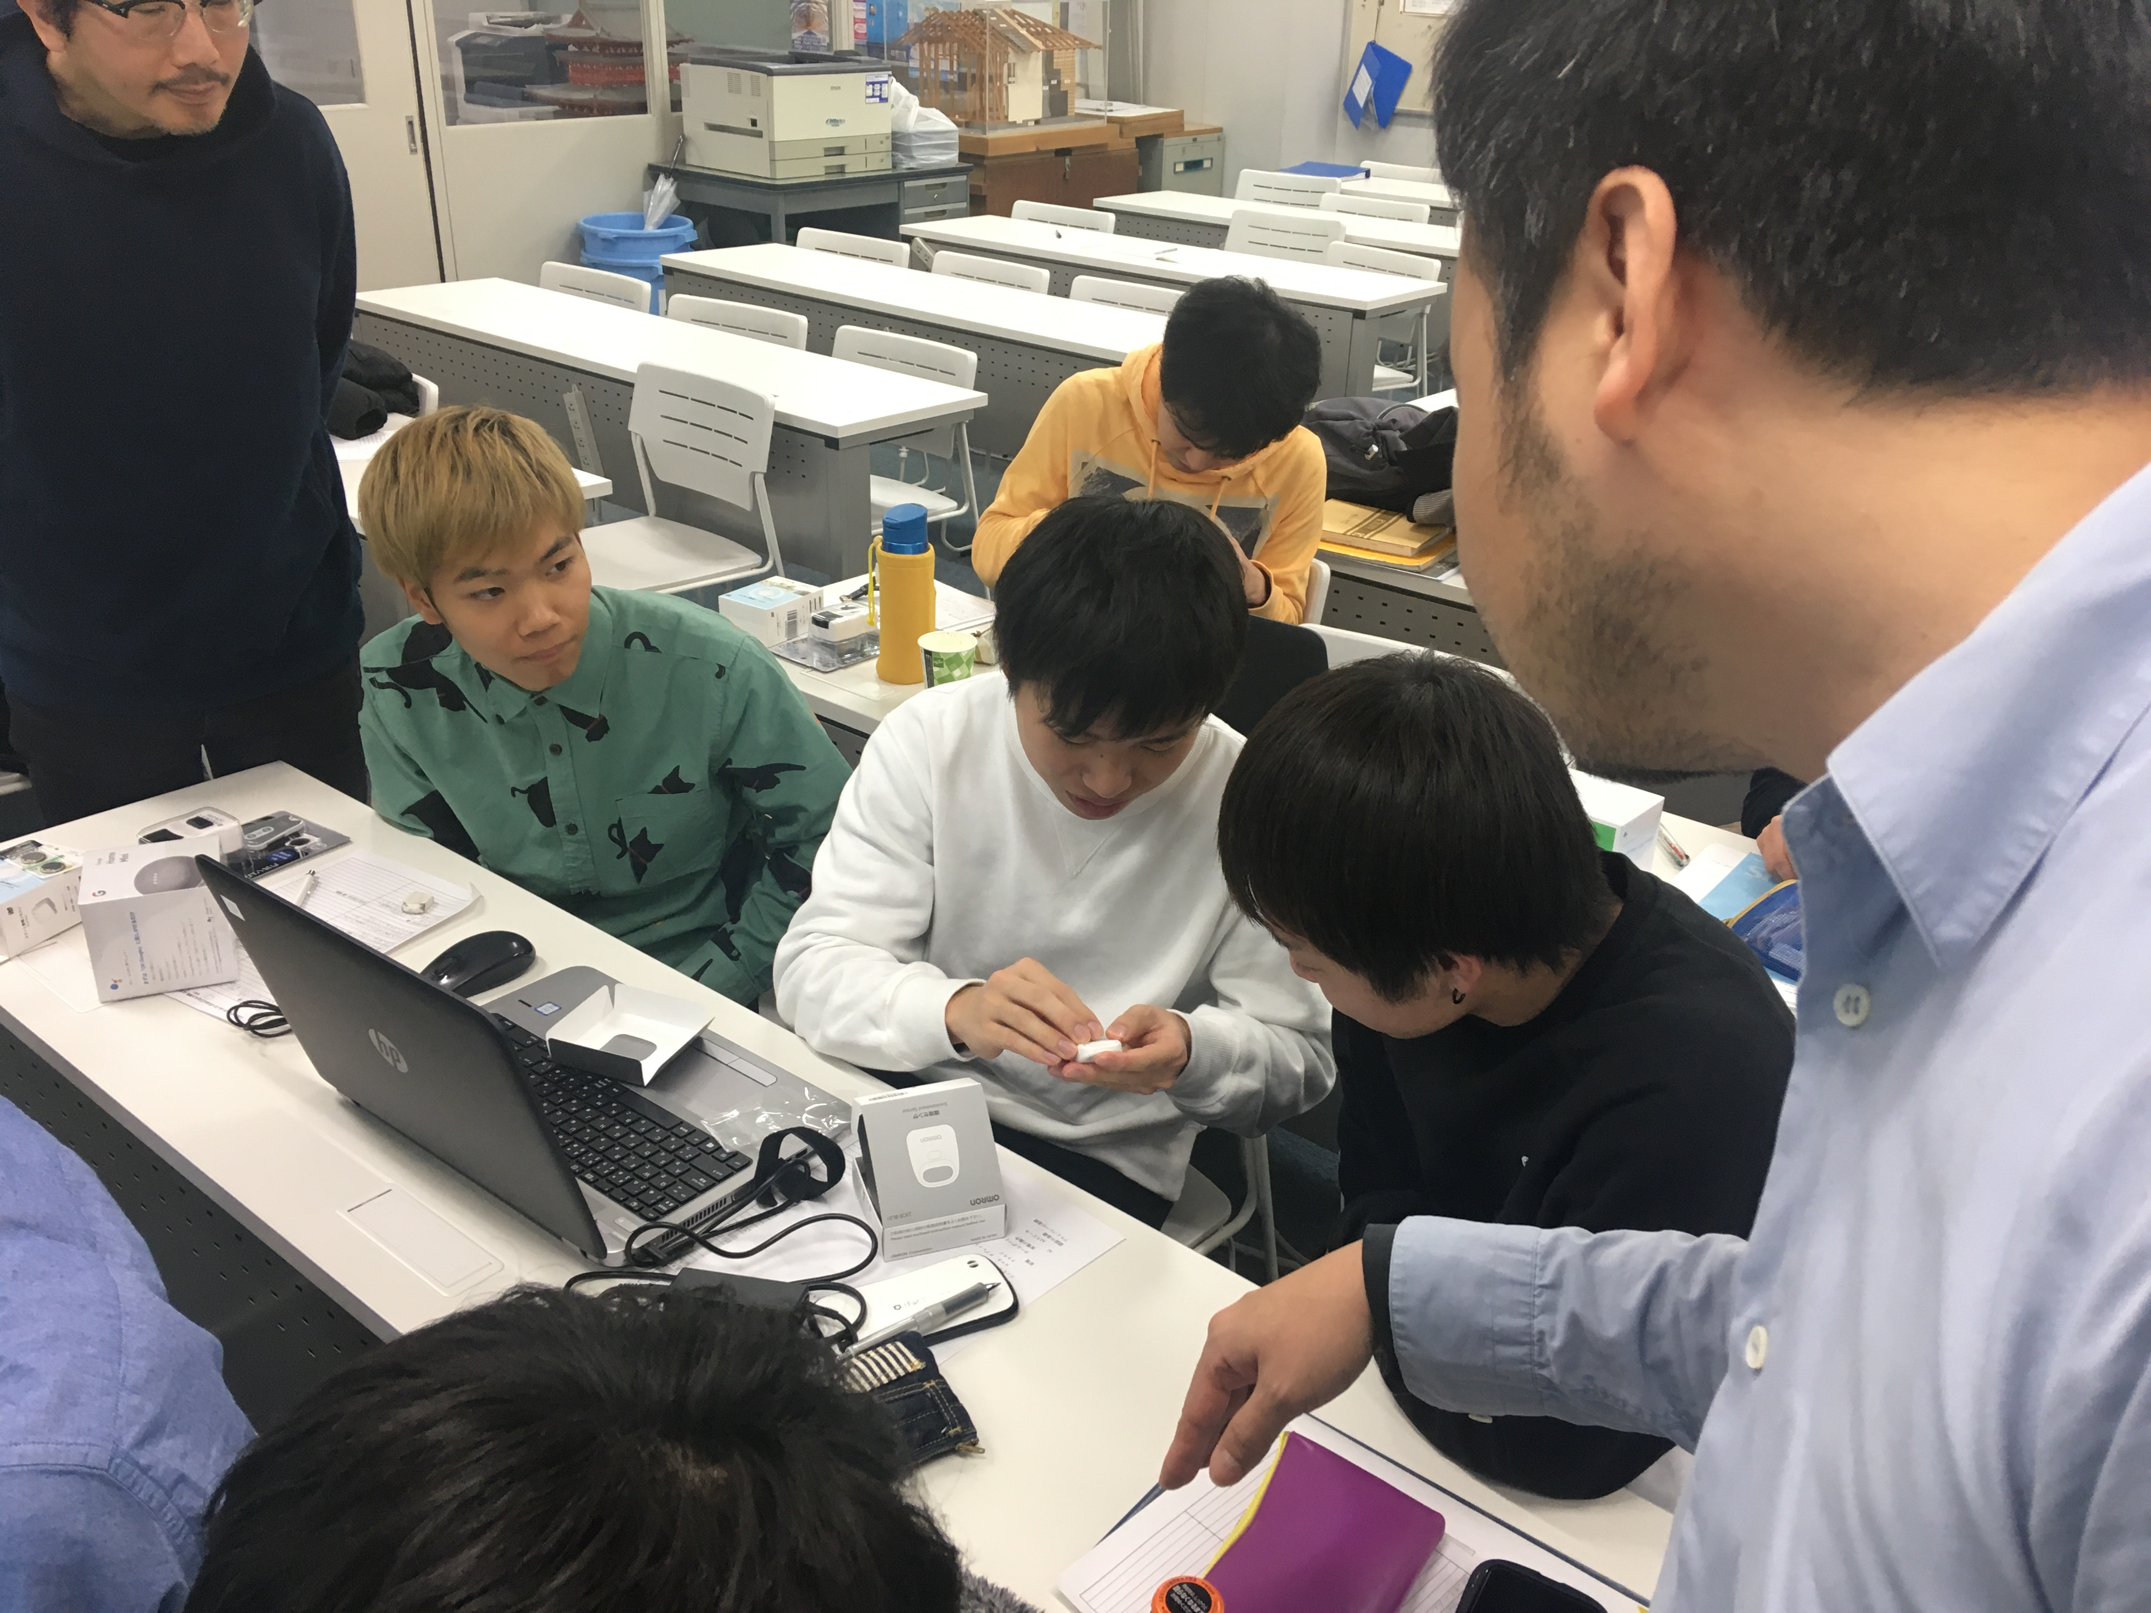
記入例
専修学校における遠隔教育の障害者対応（合理的配慮）の取組事例
（学校名）／（都道府県）
【在籍する学生障害者の種類と人数】
視覚障害 1名 聴覚・言語障害 2名 肢体不自由 1名 発達障害 1名
【上記学生に対する支援概要】
視覚障害・・・・・講義録音許可、教室内座席配慮、学習指導（学習方法等）、進路・就職指導
聴覚・言語障害・・ノートテイク、教室内座席配慮、講義手話担当配置、学習指導（履修方法、学習方法等）、進路・就職指導
肢体不自由・・・・ノートテイク、教室内座席配慮、学習指導（履修方法、学習方法等）、進路・就職指導
発達障害・・・・・教室内座席配慮、学習指導（履修方法、学習方法等）、進路・就職指導、社会的スキル指導（対人関係、自己管理等）
●遠隔教育障害者対応の具体的な事例
【障害の種類】
聴覚・言語障害
【配慮の申出の内容】
講義に関して、テキスト、プリントのどの部分を見るのか適宜指摘してほしい
【どのような場面での配慮か】
通常授業、遠隔教育（e-ラーニング）
【支援実施者】
担当教員・チューター
【支援の体制】
障害者支援センター（職員3名）を設置している
センターと学生支援課および学外アドバイザーと連携して、実施者の支援を行う体制を整えている
【支援の具体的内容】
通常授業においては、チューター等を配置し、テキスト、プリントの該当箇所を指摘
e-ラーニング講座においては、講師の説明を文章にして、映像画面の右側に表示、説明に合わせて該当箇所の文章の色を変えることで対応をした

